Slide 1
L'utilisation des applications mobiles dans le traitement des symptômes d'anxiété
Projet d’érudition 1er juin 2018
Marie Laurence Brunet
Marilene Morin
R1 UMF Saint-Hubert

Slide 2
Introduction
Les troubles anxieux sont fréquents
Affecte 12% de la population canadienne (statistique canada, 2002)
Se caractérisent par anxiété excessive, peur, inquiétude et évitement
Altèrent la qualité de vie
RC fréquente en médecine familiale
Difficulté d’accès à la psychothérapie
Utilisation des téléphones intelligents répandues dans la population
Essor des applications mobiles reliées à la santé, notamment pour l’anxiété

Slide 3
Question PICO
Population : adultes avec symptômes anxieux ou trouble anxieux
Intervention : usage d’une application mobile dédiée à réduire l’anxiété
Comparaison : intervention placebo ou absence d’intervention
Outcome : diminution des symptômes anxieux

Slide 4
Méthode - recension de la littérature
Bases de données :
EMBASE
MEDLINE
PsycInfo
Mots clés :
Anxiety
Anxiety disorders
Cell phone
Cellular phone
Mobile application
Mobile phone

Slide 5
Méthode - recension de la littérature
Critères d’inclusion :
Population adulte
Présence de symptômes anxieux ou d’un trouble anxieux
Usage d’une application mobile
Issue : efficacité
Anglais et français
Critères d’exclusion :
Étude spécifique à une condition médicale particulière
Intervention non spécifique à l’anxiété
Absence d’un groupe contrôle

Slide 6
Méthode
4 études retenues qui répondent aux critères d’inclusion et d’exclusion :
2 études : modification du biais attentionnel
1 étude : exercices de respiration
1 étude : thérapie d’engagement et d’acceptation

Slide 7
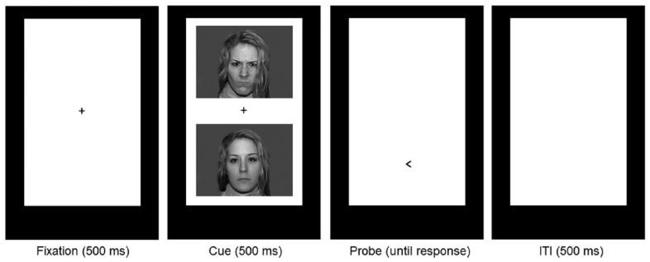
Modification du biais attentionnel
Biais attentionnel envers la menace: attention exagérée envers la menace
Serait présent chez pts anxieux et absent chez non anxieux
Entraînement à la modification du biais attentionnel
Porter attention vers stimulus non menaçants
Dennis et O’Toole, 2014

Slide 8
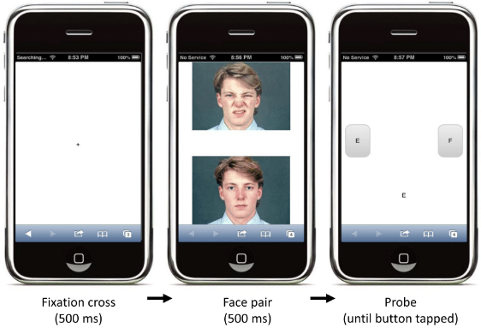
Résultats: Enock & al (2014)
Type d’étude | ECR, N = 326
Population | Adultes avec sx anxiété sociale
Intervention | Application mobile utilisant technique modification du biais attentionnel (app tx)
Comparaison | Application placebo (app placebo) Liste d’attente (ctrl)
Résultats | Pour tous les scores: anxiété sociale (LSAS-LR et SIAS-17), anxiété généralisée (PSWQ): ↓ des scores post vs pré dans les 2 gr app (p<0.05), mais pas dans le gr ctrl Pas de de différence de déclin entre les 2 gr applications Anxiété sociale (LSAS-LR et SIAS-17): Déclin plus grand et score post interv plus bas ds les gr app vs ctrl (p<0.05) Anxiété généralisée (PSWQ) Pas de différence de déclin ni de score post-interv vs ctrl

Slide 9
Résultats: Enock & al (2014)
Forces | Type d’étude: ECR Puissance Utilisation de questionnaires validés Analyses en intention de traiter
Faiblesses | Gr très inégaux Biais de sélection Volontariat Perte au suivi inégale entre les gr Signification clinique non évaluée Possible effet placebo Faisabilité incertaine

Slide 10
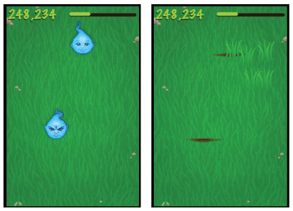
Résultats: Dennis & O’Toole (2014)
Type d’étude | ECR, N = 78
Population | Adulte avec traits anxieux
Intervention | Application mobile utilisant technique modification du biais attentionnel (app tx) Version courte (25 min) et version longue (45min)
Comparaison | Application placebo (app placebo) Version courte (25 min) et version longue (45min)
Résultats | ↓ biais de la menace dans gr tx long vs placebo long et tx court (p < 0.05) ↓ anxiété subjective (STAI) app tx courte vs placebo courte (p =0.045) et long (p = 0.02) Ds les 2 gr court et ds le gr tx long, ↓ biais de la menace associé à humeur moins négative (POMS) après tâche stressante (p<0.05)

Slide 11
Résultats: Dennis & O’Toole (2014)
Forces | Type d’étude: ECR à double aveugle
Faiblesses | Puissance faible (N= 76) Biais de sélection Validité externe faible Pas de groupe sans intervention Faisabilité incertaine Aucune donnée sur le maintien des acquis dans le temps Qualité de vie

Slide 12
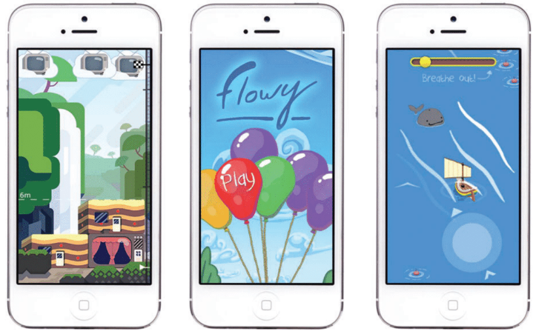
Résultats: Pham & al (2016)
Type d’étude | ECR, N=63
Population | Adultes avec sx d’anxiété modérés (GAD-7 ≥ 6)
Intervention | App mobile avec une série de jeux comprenant des ex’s de respiration
Comparaison | Liste d’attente
Résultats | ↓ score sx panique (PDSS-SR) et ↓ score hyperventilation (Nijmegan) pré - post interv. (p<0.05) ↓ score anxiété (GAD-7), ↓ score sx panique (PDSS-SR) et ↓ score hyperventilation (Nijmegan) dans les 2 groupes (p=0.31 p= 0.91 et p=0.81 respectivement) ↑ score qualité de vie (Q-LES-Q-SF) dans gr interv. vs gr ctrl (p=0.034)

Slide 13
Résultats: Pham & al (2016)
Forces | Type d’étude : ECR Analyses en intention de traiter Mesure de la qualité de vie
Faiblesses | Puissance faible Questionnaires non-validés pour l’utilisation en ligne Groupe contrôle actif (réception d’un bulletin d’information hebdomadaire) Biais de sélection : Volontariat Taux d’abandon élevé : inégal entre les groupes Problème de compatibilité avec iOS Utilisation sous-optimale

Slide 14
Résultats: Ivanova & al (2016)
Type d’étude | ECR, N=152
Population | Adultes avec dx d’anxiété sociale (TAS) et/ou dx de trouble panique (TP)
Intervention | Prgm en ligne et app mobile comprenant 8 modules sur la thérapie d’acceptation et d’engagement, soit : Guidé Non guidé
Comparaison | Liste d’attente
Résultats | Pour tous patients confondus (TAS et TP) : ↓ score d'anxiété globale (GAD-7) dans gr interv. vs gr ctrl (p=0.002) amél. clinique sig chez 23.8% ds gr interv vs 11.8% ds gr ctrl (p=0.088) Pour patients ayant un TAS : ↓ score d’anxiété sociale (LSAS-SR) ds gr interv. vs gr ctrl (p<0.001) Pour patients ayant un TP: ↓ score de tr panique (PDSS-SR) ds gr interv. vs gr ctrl (p=0.269)

Slide 15
Résultats: Ivanova & al (2016)
Forces | Type d’étude : ECR Questionnaires validés pour l’utilisation en ligne
Faiblesses | Puissance faible Biais de sélection : volontariat Plusieurs interfaces à utiliser : Adhérence faible Impossibilité de savoir si les améliorations sont attribuables à l’application mobile vs programme en ligne

Slide 16
Discussion - Synthèse des résultats
Études | Signification statistique Sx anxieux | Signification clinique
Enock & al. (2014) | ↓ sx anxiété sociale dans les gr app mobiles | Non évaluée
Dennis & O’Toole (2014) | ↓ sx anxiété subjective dans le gr tx court | Non évaluée
Pham & al. (2016) | Non démontrée | Amélioration qualité de vie
Ivanova & al (2016) | ↓ sx anxiété généralisée ↓ sx anxiété sociale | Non démontrée

Slide 17
Discussion
Pas assez de preuves pour appuyer l’efficacité des applications mobiles :
Peu d’étude sur le sujet
Hétérogénéité des études
Plusieurs faiblesses méthodologiques
Peu de preuve d’amélioration cliniquement significative
Biais de publication?
Plusieurs avantages des applications mobiles :
Facile d’accès
Faible coût
Pas de risque lié à l’utilisation
Désavantages des applications mobiles :
Demande investissement en temps
Nécessite un téléphone intelligent et un niveau littératie numérique

Slide 18
Conclusion
Plus d’études sont nécessaires pour appuyer l’efficacité des applications mobiles
Échantillons plus grands
Recrutement au bureau
Plus de données sur l’amélioration clinique
Il pourrait être raisonnable de les suggérer à certains de nos patients
Adjuvant à la psychothérapie et/ou pharmacothérapie
Applications étudiées dans le projet : PersonalZen et Flowy
Exemples d’applications existantes : Respirelax, Petit BamBou, Imagine Clarity, Calm etc

Slide 19
Remerciements
Dr Raphaël Goyette
Dr Normand Béland
Véronique Bessette, TS

Slide 20
Références
Dennis T. A. et O’Toole L. J. (2014) Mental Health on the Go: Effects of a Gamified Attention-Bias Modification Mobile Application in Trait-Anxious Adults. Clinical Psychological Science, vol 2 (5), 576-590. Doi: 10.1177/2167702614522228
Enock P. M., Hofmann S. G. et McNally R. J. (2014) Attention Bias Modification Training Via Smartphone to Reduce Social Anxiety: A Randomized, Controlled, Multi-Session Experiment. Cognitive Therapy and Research, vol 38, 200-216. Doi: 10.1007/s10608-014-9606-z
Ivanova E., Linder P., Ly K.H., Dahlin M., Vernmark K., Andersson, G. et Carlbring P. (2016) Journal of Anxiety Disorders, vol 44. 27-35 doi: 10.1016/j.janxdis.2016.09.012.
Pham Q., Khatib Y., Stansfeld S., Fox S. et Green T. (2016) Feasibility and Efficacy of an mHealth Game for Managing Anxiety: ‘’Flowy’’ Randomized Controlled Pilot Trial and Design Evaluation. Game for health journal, vol 5 (1). 50-67. Doi: 10.1089/g4h.2015.0033
Regenstreif, Lori (2016) Troubles anxieux chez l’adulte. PGBP, vol 24 (5), 1-16
Statistique Canada, Enquête sur la santé dans les collectivités canadiennes, Santé mentale et bien-être, cycle 1.2, fichier de partage – Québec, 2002.

